Slide 1
GRUPO
MATHEUS LOURENÇO DUARTE
WILLIAM RIBEIRO SANTOS
THAYSSA FERNANDA RIBEIRO SANTOS
DIEGO LEÃO VELAME MARTINEZ FERNANDES

Slide 2

Análise dos Impactos da Implementação de Sistemas Integrados de Gestão (ERP) em Micro e Pequenas Empresas
AUTORES DO ARTIGO
SELMA MARIA DA SILVA (IFG)
SANDRELEY RAMOS PIRES (UFG)
KATIA CILENE COSTA FERNANDES (IFG)
CASSIOMAR RODRIGUES LOPES (IFG)
PRISCILA RASTEIRO ORDIALE (IFG)

Slide 3

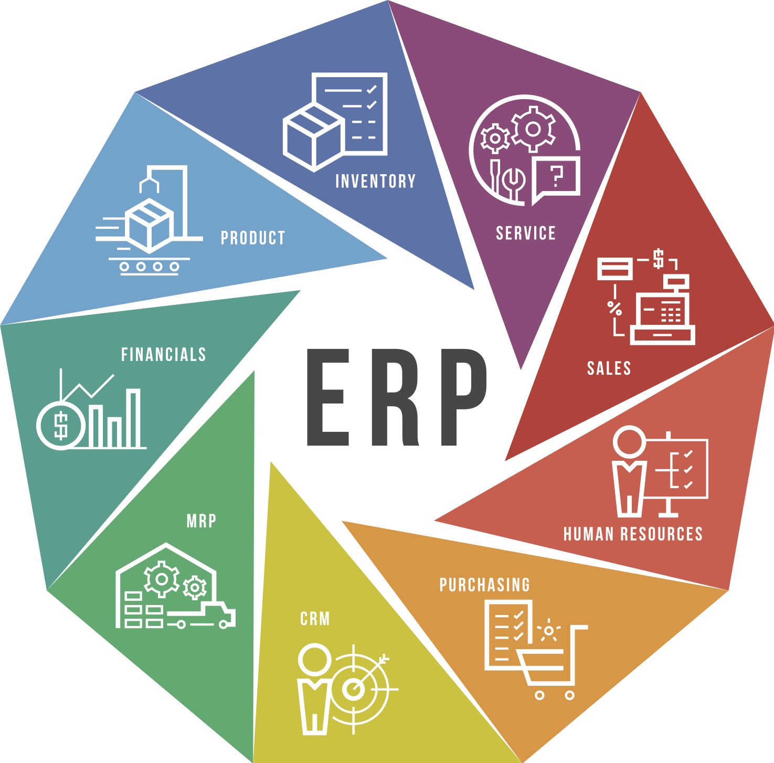
O QUE É ERP ?
É um sistema integrado de gestão que permite a automação e a otimização de processos empresariais em diversas áreas;
Planejamento de Recursos Empresariais (Enterprise Resource Planning)
Padronização de processos.
Integração dos departamentos.
Redução de erros e retrabalhos.
Controle das operações financeiras.
Monitoramento dos indicadores de performance.
Fonte: Acies World (2021)

Slide 4

CONTEXTO DAS MICRO E PEQUENAS EMPRESAS (MPES)
(MPE's) representam cerca de 99% dos negócios formais no Brasil, No entanto, 58% dessas empresas fecham devido ao baixo uso de tecnologias de informação.
Fonte: Freepik editor de imagens

Slide 5
ESTRATÉGIAS PARA IMPLEMENTAÇÃO
Consultoria e Treinamento
Apoio Governamental
Customização Adequada
Formação de consultores especializados para apoiar as empresas na transição e no uso do ERP
Incentivos financeiros ou subsídios para aliviar o custo inicial de implementação.
O ERP deve ser adaptado para atender às necessidades específicas de cada empresa.

Slide 6


EXPECTATIVAS DAS MPES
As MPE's esperam que um ERP traga facilidades operacionais, maior controle gerencial, melhorias no atendimento ao cliente e maior produtividade.
Fonte: Krazy Mantra (2017)

Slide 7
DESAFIOS NA IMPLEMENTAÇÃO DO ERP
Mapeamento e customização de processos, que podem ser complexos.
Os ERP's precisam ser adaptados à realidade de cada empresa envolvendo:
Treinamento
Integração
Parametrização e Customização
Adequação do sistema aos processos da empresa.
Capacitação dos usuários para utilizar a nova ferramenta.
Conexão de diferentes áreas e funções através de uma base de dados única.

Slide 8
IMPACTOS DA IMPLEMENTAÇÃO DO ERP
Impactos Positivos – ERP
Impactos Negativos – ERP
Integração das informações
Profissionais com Conhecimento Técnico e Negócios
Tomada de decisões
Análise de Processos
Adequação
De
Funcionalidade
Comprometimento da Alta Direção
Informações em tempo real
Padronização e controle
Comprometimento
dos usuários
Mudança Organizacional
Atualização Constante do Sistema
Customização

Slide 9
DESAFIOS E BARREIRAS COM O ERP
01
02
03
Falta de Conhecimento Técnico
Comprometimento da Alta Direção
Mudança Cultural
Profissionais que não estão capacitados podem comprometer com a eficácia do sistema.
A falta de engajamento da liderança pode levar a uma implementação mal-sucedida.
Resistência a mudanças organizacionais pode ser um grande obstáculo.

Slide 10

METODOLOGIA
O artigo tem caráter exploratório e abordagem quantitativa, utilizando a metodologia de amostragem probabilística estratificada.
Esse método é utilizado para garantir que á amostra final seja representativa de todos os subgrupos do objeto de estudo.
Fonte: IFD (2011)

Slide 11
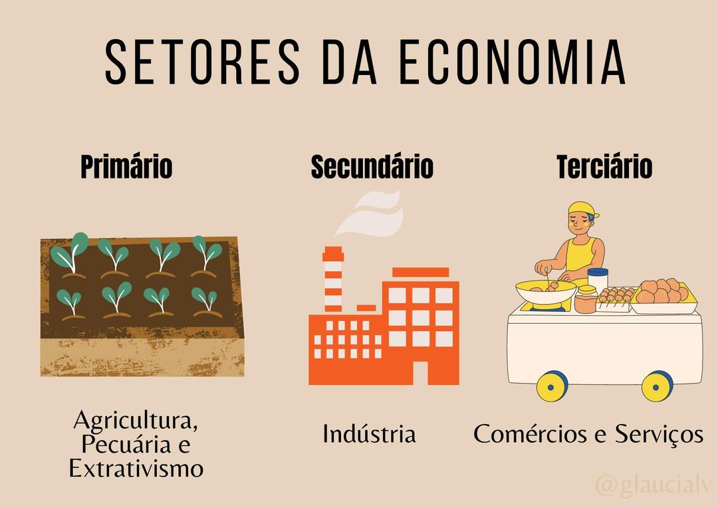
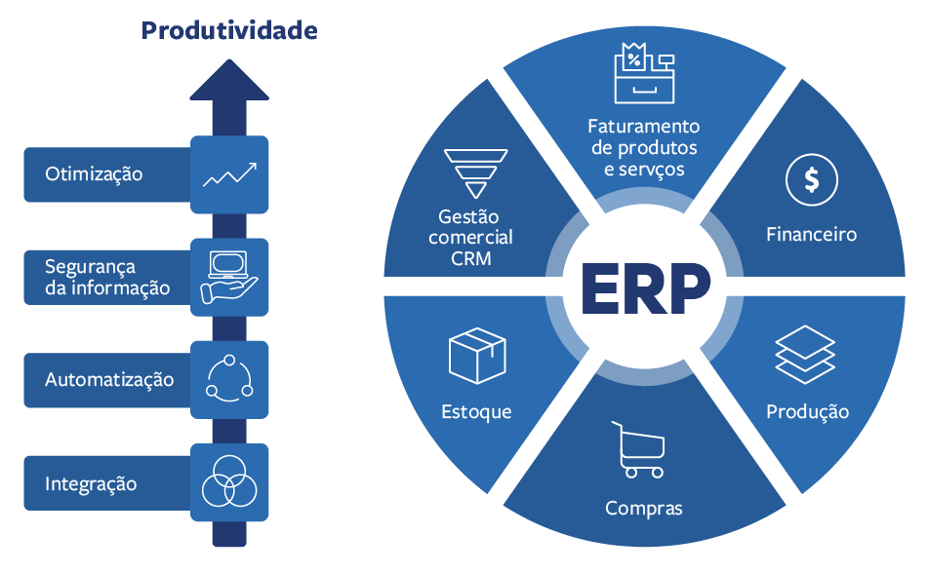
Fonte: Brainly (2020)
ETAPAS DO PROCESSO DE METODOLOGIA
Estratificação da idade, sexo, renda, etc. No caso deste artigo foram utilizados os seguintes critérios:
Empresas pertencentes a diferentes setores da economia, comercial, industrial, e demais serviços.
Ser classificada como Micro ou Pequena empresa conforme metodologia do SEBRAE;
Fonte: Blog Omie (2024)

Slide 12
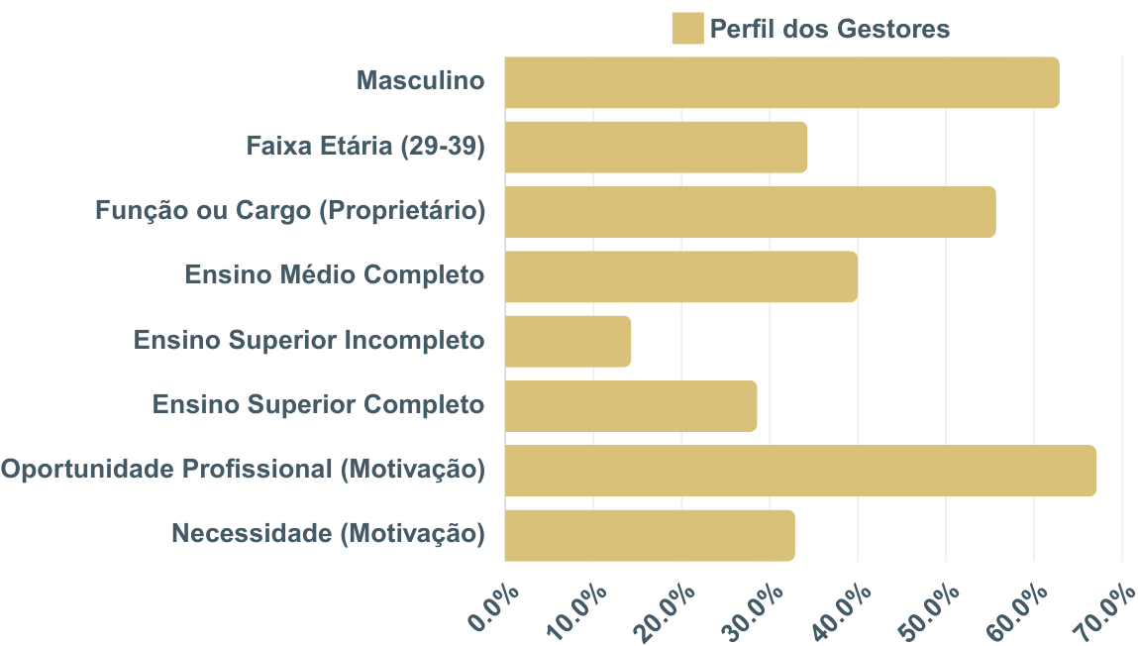
ANÁLISE E DISCUSSÃO DOS RESULTADOS
Fonte dos dados: Artigo objeto deste estudo.

Slide 13
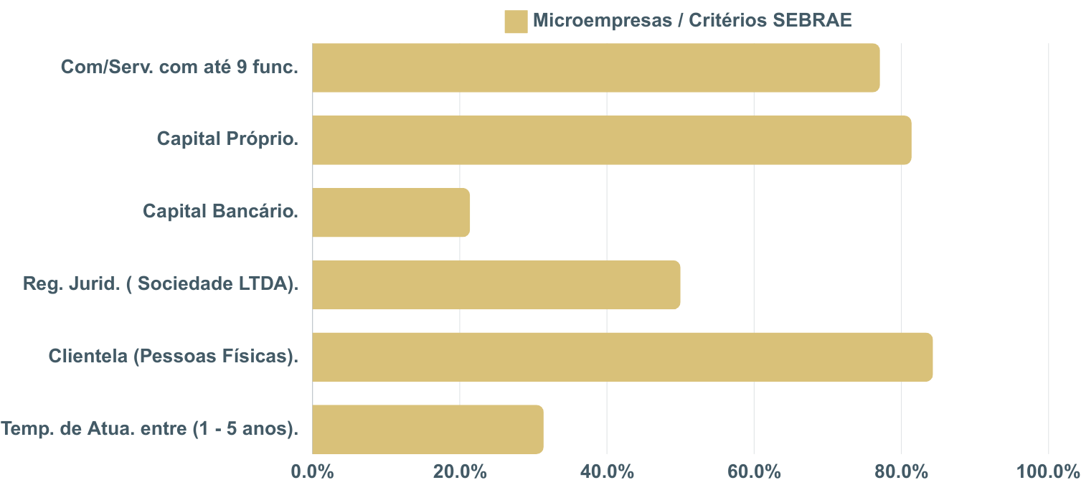
ANÁLISE E DISCUSSÃO DOS RESULTADOS
Fonte dos dados: Artigo objeto deste estudo.

Slide 14
PRINCIPAIS FUNÇÕES DO ERP DESTACADAS PELAS MPES
Itens de controle gerencial que os gestores consideram mais importantes:
Itens que foram considerados como processos mais difíceis de controlar na empresa:
Controle de estoques (48,6%).
Vendas (45,7%).
Financeiro (41,4%).
Contabilidade (32,9%).
Escrita fiscal / notas fiscais (18,6%).
Estoques (21,4%).
Financeiro (12,8%).
Contabilidade (17,1%).
Escrita fiscal/notas fiscais (20,0%).

Slide 15
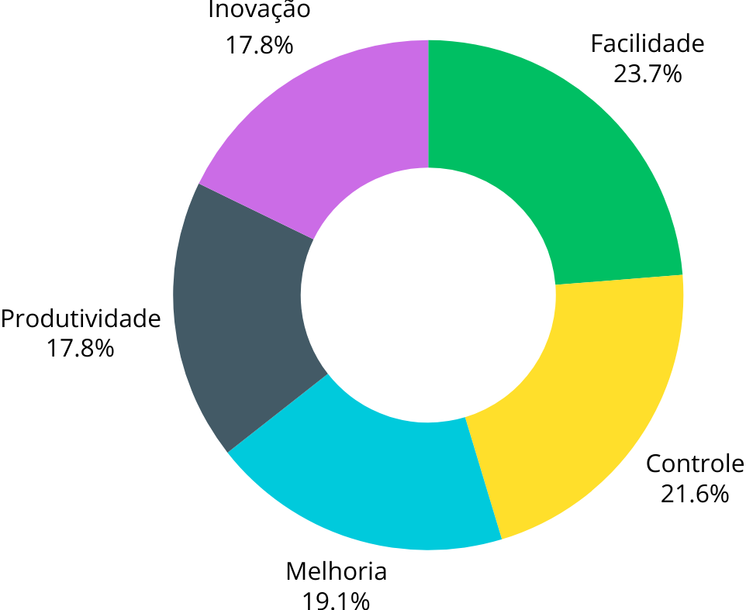
EXPECTATIVAS DAS MPES EM RELAÇÃO AO ERP
A pesquisa permitiu identificar o que os gestores esperam de um ERP, fornecendo às MPE's um maior controle de suas atividades, otimizando a rotina de trabalho e aumentando sua competitividade no mercado.
  Facilidade nas operações diárias ( 80,0%).
  Maior controle gerencial (72,9%).
  Uma melhoria no atendimento (64,3%).
  Enfatiza uma maior produtividade dos recursos da empresa (60,0%).
  Destacam a inovação tecnológica (60,0%).
Fonte dos dados: Artigo objeto deste estudo.

Slide 16

FATORES CRÍTICOS PARA O SUCESSO DA IMPLEMENTAÇÃO DO ERP
Treinamento:
É essencial capacitar os usuários por meio de treinamento especializado com profissionais ou consultores de TI.
Estratégia e cultura organizacional:
A implementação de um ERP sem alinhar a estratégia e cultura organizacional pode dificultar seu sucesso, pois a cultura influencia a aceitação ou resistência dos colaboradores à automação.
Comprometimento da alta administração:
A implementação de mudanças organizacionais pode gerar conflitos e insegurança, tornando essencial o comprometimento da alta administração para o sucesso do ERP.

Slide 17
A CONCLUSÃO DO ARTIGO DESTACA QUE A PESQUISA PROPORCIONOU UMA VISÃO EM QUE O PROJETO DE ERP PRETENDE ATUAR.
A maioria das empresas analisadas são MPE’s com uma carência de automação, já que apenas 50% delas possuem algum tipo de automação.

Slide 18
APESAR DISSO, HÁ INTENÇÃO DE INVESTIMENTO EM TI.
Falta de treinamento e comprometimento da alta administração são fatores críticos que podem impactar o sucesso da implementação do ERP nas MPEs.
O estudo sugere que, para que as MPE's possam se beneficiar plenamente das vantagens do ERP, é essencial que haja um suporte adequado, tanto em termos de capacitação dos usuários quanto no comprometimento da liderança das empresas

Slide 19
FIM DA APRESENTAÇÃO!
OBRIGADO!
Referências:
ACIES WORLD. Ganhe resiliência e agilidade, entre em novos mercados e posicione-se para o crescimento com as Soluções ERP da Acies. https://aciesworld.net/solutions/enterprise-resource-planning/. Acesso em: 9 de novembro de 2024.
FREEPIK. Editor de imagens. https://br.freepik.com/vetores-premium/ilustracao-de-conceito-de-crise-de-renda-de-marketing-eletronico_6109799.htm. Acesso em: 9 de novembro de 2024.
KRAZY MANTRA. Escolha a melhor solução de ERP - para obter o máximo benefício deste serviço. https://krazymantra.blogspot.com/2017/02/choose-best-erp-solution-to-get-maximum.html. Acesso em: 9 de novembro de 2024.
IFD. Metodologia do design no contexto atual. https://www.ifd.com.br/design/metodologia-do-design-no-contexto-atual/. Acesso em 11 de novembro de 2024.
BLOG OMIE. Sistema ERP: o que é? Guia Completo. https://blog.omie.com.br/sistema-erp-o-que-e/. Acesso em 11 de novembro de 2024.
BRAINLY. Porque a prática do comércio é uma das atividades do terceiro setor da economia. https://brainly.com.br/tarefa/29934924. Acesso em 14 de novembro de 2024.

